Slide 1
《电磁学》 载流导线在磁场中所受的力

Slide 2
关于磁场，我们已经学习过：
毕奥—萨伐尔定律.
磁场安培定律
也包括利用磁场安培定律计算磁场强度
运动电荷在电场和磁场中受的力

Slide 3
稳恒磁场两个进阶程：
磁场“高斯定理”
安培环路定理

Slide 4
一 带电粒子在电场和磁场中所受的力
电场力
磁场力（洛仑兹力）
+
上式表明，洛伦兹力F是一个横向力，时时处处与速度、磁感应强度垂直。
对运动电荷而言，洛伦兹力始终是一法向力，而不做功，只改变方向（动量）。
力的方向有叉乘、电荷的正负来确定。
运动电荷在电场和磁场中受的力
Notes:
荷兰物理学家H.A.洛伦兹与1895年建立经典电子论时，作为一个基本假设而首先提出，时距安培定律和安培力的确立已有65年。时隔2年即1897年被公认为发现电子年。
1897年，剑桥大学卡文迪许实验室的约瑟夫·汤姆逊观察出阴极射线的偏转，并计算出了阴极射线粒子（电子）的质量-电荷比例，因此获得了1906年的诺贝尔物理学奖。

Slide 5
一 安 培 力
电子所受洛伦兹力
S
晶格（阳离子）不动，不受磁场力。电子整体朝某个方向运动，受力方向相同。
由于自由电子与晶格之间的相互作用，使导线在宏观上看起来受到了磁场的作用力 .

Slide 6
一个电流元在磁场中受力为
一个任意的电流圈受到的合力
B
0
I
若磁场是均匀的，即B是一个
与积分路径无关的常矢量时，电流圈受到的合力将为
因为全微分绕闭合路径的积分为零。

Slide 7
磁场对载流线圈作用的力矩

Slide 8
电流圈受到相对于通过O点的轴的力矩为 (2.7-2) 如果磁场B 是均匀的，并注意到
Notes:
右方第二和第三项都涉及到全微分绕闭合路径的积分，故这两项均为零

Slide 9
右方第二和第三项都涉及到全微分绕闭合路径的积分，故这两项均为零，于是我们得到

Slide 10
令电流圈的磁矩方向与磁场B的方向夹角为θ ，它受到的力矩之值为
这力矩将使磁矩朝磁场方向转动.如同电偶极子 p 与电场中的互作用能
一样，磁偶极子m 与磁场的互作用能为（我们将在以后加以证明）：

Slide 11
Recall：外电场对电偶极子的作用
F₊
+q
两个电荷的势能分别是
W₊= qU₊ W₋= -qU₋
故电偶极子的总势能为
显然，θ = 0 ，是电偶极子的能量最低状态.
而θ = π ，则是电偶极子的能量最高状态.
θ
E
l
0
- q
F₋

Slide 12
表明，只有θ = 0的状态，即m与B方向一致时，力矩L=0，以及互作用能W_{m}才有最小值W_{m} = -mB .
因此，磁场中的电流圈或磁偶极子将倾向于朝磁场方向转动. 直流电动机和磁电式电流计都是利用这一原理.

Slide 13
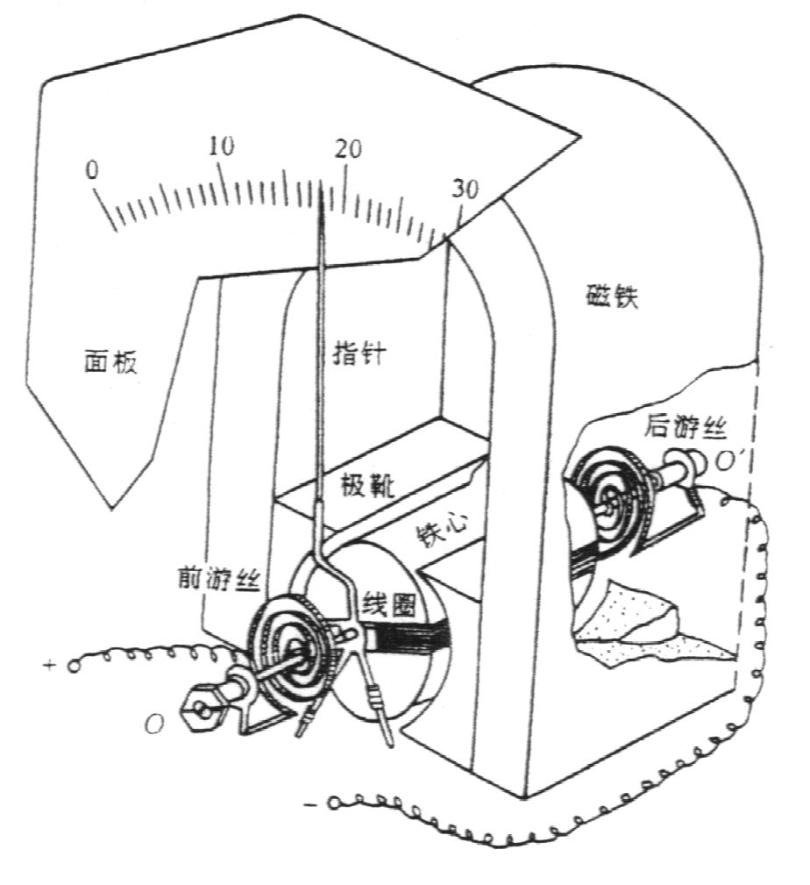
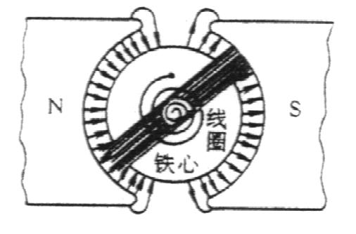
二 磁电式电流计原理(P141)
实验测定 游丝的反抗力矩与线圈转过的角度成正比.
磁铁
N
S

Slide 14
习题 P164 ： 32, 35
作业：如图一半径为 r 的圆弧导线 BCA 通有电流 I 放在磁感应强度为 B 的均匀磁场中, 求磁场作用于该圆弧导线的力.
C
B
A
o

